Slide 1
新员工以太网及TCP/IP培训
Part5：IP路由简介

Slide 2
培训要求
目的
掌握IP路由转发的概念和基本原理
掌握网络故障诊断常用的工具以及方法
对象
学校应届毕业新员工
时间
2.5小时

Slide 3
主要内容
ARP协议
表驱动IP路由选择的基本原理
路由选择算法
IP数据报路由转发过程
CIDR介绍
静态路由和动态路由简介
实践题目

Slide 4
ARP协议
ARP是负责将IP地址映射为物理地址的协议。
为什么需要arp?
通常所说的以太网的网卡是不识别IP地址的，而是通过识别MAC地址来判断该帧是否是给本机的。因此就需要提供一个机制根据目的主机的IP翻译出它的MAC地址。
ARP是与物理网络系统相关的吗？即是不是所有类型的网络都需要ARP协议？
结合之前的以太网知识，试想一下以太网帧的封装头是怎么来的？

Slide 5
ARP的工作原理
请求者发送广播报文
接收者从该请求报文中提取出源主机的IP地址和物理地址的绑定，更新自己的ARP缓冲
接收者发回ARP应答报文给请求者。

Slide 6
思考题
使用sniffer或者ethereal等抓包软件分析一
下ARP报文的格式以及协议的工作原理
ARP协议有什么弱点

Slide 7
路由选择和路由器
1.路由选择
选择一条路径发送IP数据报的过程
2.路由器
进行路由选择的计算机
3.IP互联网
(1)IP互联网是由路由器将多个网络相互联接所组成的
(2)IP互联网采用面向非连接的互联网解决方案
路由器逐跳转发：各个路由器独立地对待每个IP数据报
路由器负责为每个IP数据报选择它所认为的最佳路径

Slide 8
表驱动IP选路的基本思想
在需要路由选择的设备中保存一张IP路由表
IP路由表存储着有关可能的目的地址及怎样到达目的地址的信息
在转发IP数据报时，查询IP路由表，决定把数据报发往何处

Slide 9
路由表中的目的地址如何表示？
1.大型互联网（如因特网）中有可能存在成千上万台主机
2.路由表中不可能包括所有目的主机的地址信息
内存资源占用巨大
路由表搜索时间很长
3.隐藏主机信息
IP地址：网络号（netid）和主机号（hostid）
IP路由表中保存相关的目的网络信息

Slide 10
标准的路由表
1.下一站选路的基本思想
路由表仅指定从该路由器到目的地路径上的下一步，而该路由器并
不知道到达目的地的完整路径
2.标准的IP路由表项组成元素(D,M,N）
D：目的网络的IP地址
M: 掩码 （N和M一起确定一个目的网络）
N：到目的网络路径上的“下一个”路由器的IP地址

Slide 11
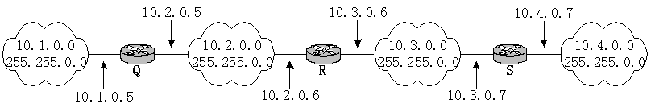
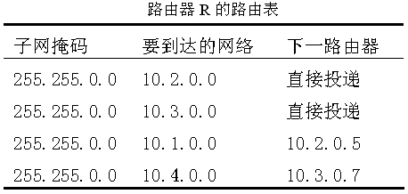
路由表举例

Slide 12
路由表中的特殊路由
1.默认路由
如果路由表没有明确指明一条到达目的网络的路由信息，就将数据报转
发到默认路由指定的路由器。
主要目的：缩短路由表的长度、减少路由计算时间
形式：D=0.0.0.0 M=0.0.0.0 N=默认路由器地址
2.特定主机路由
对单个主机（而不是网络）指定一条特别的路径
主要目的：增强安全性、进行网络连通性调试和判断路由表的正确性
形式：D=主机IP M=255.255.255.255 N=到达该主机的下一跳路由器

Slide 13
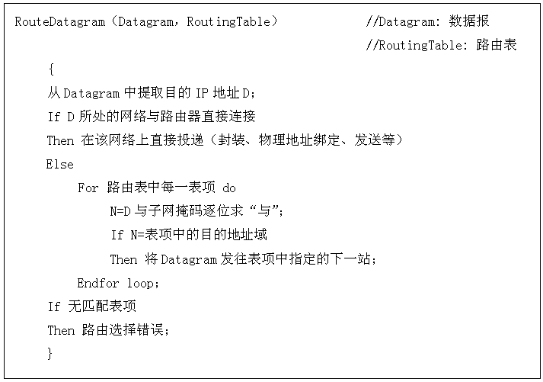
统一的路由选择基本算法
注意： 上面的算法是选路的基本过程，实际实现时还要考虑最长匹配
问题以及查表效率问题

Slide 14
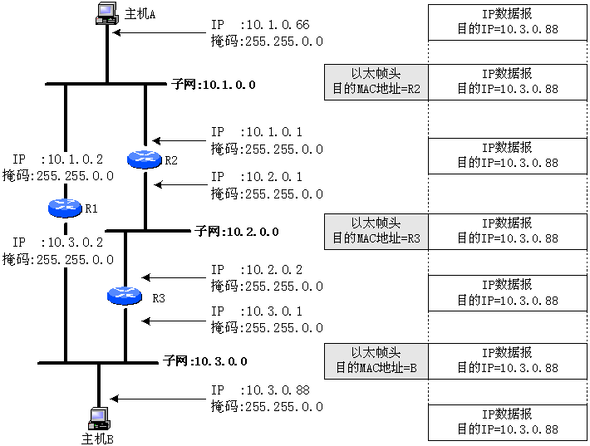
IP数据报传输与处理过程（1）

Slide 15
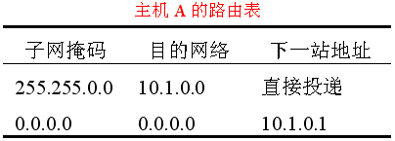

IP数据报传输与处理过程（2）

Slide 16
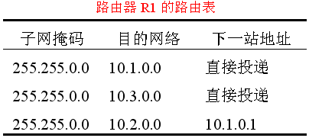
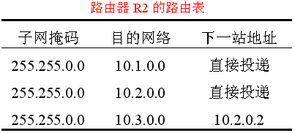
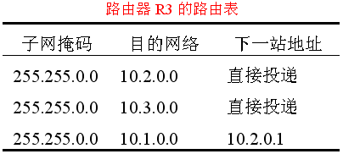
IP数据报传输与处理过程（2）
TCPIP简介 RG-NPRD6

Slide 17


主机A向主机B发送 - 主机A发送IP数据报

Slide 18

主机A向主机B发送 - 路由器R2处理和转发IP数据报

Slide 19
主机A向主机B发送 - 路由器R2处理和转发IP数据报

Slide 20
无类型域间选路(CIDR)
无类编址
1、 分配一个连续的地址块，地址无A,B,C类区分了。无类编址方法把IP地址看作任意整数，允许从中分配连续块的地址，要求分配的地址块大小（地址数）是2的幂

Slide 21
CIDR地址块和比特掩码
使用32比特的块中最低的地址和32比特的掩码
来表示范围。
例子：
假设有一个单位被分配了一块2048个相连的地址，从地址128.211.168.0开始。
点分十进制 等值的32比特二禁止
最低 128.211.168.0 10000000 11010011 10101000 00000000
最高 128.211.175.255 10000000 11010011 10101111 11111111
掩码的操作就像标准的子网掩码一样。对上面的例图所示的范围，CIDR掩码需要有21比特设置为1，意味着前缀和后缀的划分在第21比特后：
11111111 11111111 11111000 00000000

Slide 22
地址块和CIDR表示法
标识一个CIDR的块即需要地址也需要掩码，使用A.B.C.D/n 来表示。A.B.C.D表示该地址块的最低地址，n表示掩码的长度。如上面的例子中的地址块可以表示为：
128.211.168.0/21

Slide 23
无类编址的好处与不足
分配各种大小地址块很灵活
例如：某个ISP获得的一个地址块是128.211.0.0/16 (一共有65536个地址)那么该客户可以给自己的一个客户分配一个2K个地址的地址块128.211.168.0/21(128.211.168.0~128.211.175.255)。同时该ISP如果还有一个小客户只需要2个地址，那么可以分配一个地址块为: 128.211.176.176/29
节省IP
例如一个中等规模的企业需要一个B类地址，因为C类地址最多只有254个主机而一个B类地址有足够的比特来进行子网化。为了节省B类地址号，可以给该企业分配一块C类地址而不是B类号。
路由表增大
分配许多的C类地址来取代一个B类地址，这即节约了B类地址号又解决了地址空间用完的 的紧迫问题。但是，路由器存储的信息以及信息交换量急剧增加。比如给一个单位分配跨C类的256个C类地址而不是一个B类地址，则会需要256个路由，而不是一个了。解决的办法是使用超网（可以简单理解为路由汇聚），如把192.168.1.0/24和192.168.2.0/24汇聚为192.168.0.0/16

Slide 24
CIDR的路由查找算法
CIDR的选路使用最长匹配选路，因为CIDR支持超网。
超网可以理解为：比如原来要分配给一个企业B类的地址，现在可以分一块连续的C类地址来代替

Slide 25
路由表的建立与刷新
静态路由
人工指定的路由
动态路由
路由器通过自己学习得到的路由

Slide 26
静态路由
静态路由是由人工建立和管理的
静态路由不会自动发生变化
静态路由必须手工更新以反映互联网拓扑结构或连接方式变化

Slide 27
静态路由的特点
1.优势
安全可靠、简单直观，避免了动态路由选择的开销
2.适用环境
不太复杂的互联网结构
3.劣势
不适用于复杂的互联网结构：建立和维护工作量大，容易出现路由环
互联网出现故障，静态路由不会自动做出更改

Slide 28
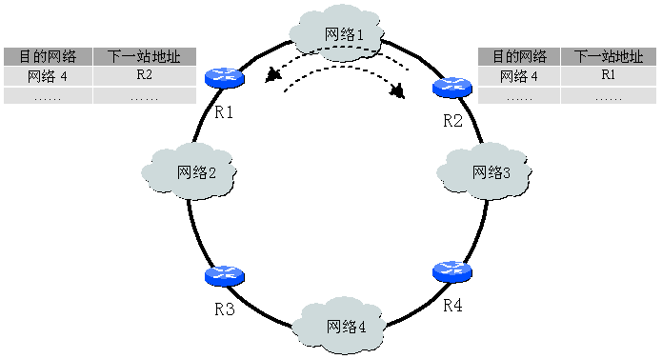
静态路由-故障情况1

Slide 29
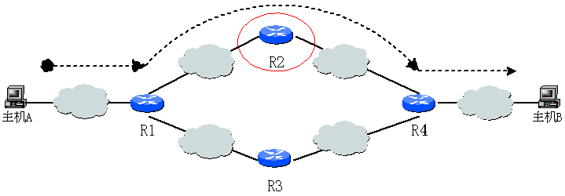
静态路由-故障情况1

Slide 30
动态路由
1.动态路由可以通过自身学习，自动修改和刷新路由表
2.动态路由要求路由器之间不断地交换路由信息
3.优势：更多的自主性和灵活性
4.适用环境：拓扑结构复杂、网络规模庞大的互联网
自动排除错误路径
自动选择性能更优的路径

Slide 31
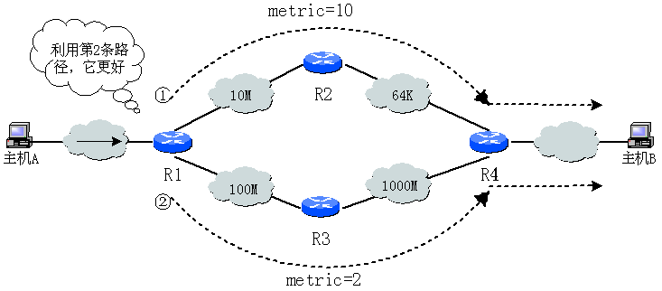
动态路由-自动选路

Slide 32
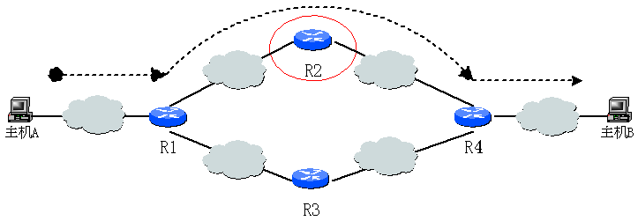
动态路由-故障排错

Slide 33
路径度量值metric
1.metric：表征路径优劣的数值
2.metric越小，说明路径越好
3.metric的计算可以基于路径的一个特征，也可以基于路径的多个特征
跳数（hop count）：IP数据报到达目的地必须经过的路由器个数
带宽（bandwidth）：链路的数据能力
延迟（delay）：将数据从源送到目的地所需的时间
负载（load）：网络中（如路由器中或链路中）信息流的活动数量
可靠性（reliability）：数据传输过程中的差错率
开销（cost）：一个变化的数值，通常可以根据带宽、建设费用、维护费用、使用费用等因素由网络管理员指定

Slide 34
动态路由的劣势
交换路由信息需要占用网络的带宽
路由表的动态修改和刷新需要占用路由器的内存和CPU处理时间，消耗路由器的资源

Slide 35
路由选择协议
1.使用动态路由的基本条件
路由器运行相同的路由选择协议，执行相同的路由选择算法
2.广泛采用的路由选择协议
路由信息协议RIP： 利用向量-距离算法
开放式最短路径优先协议OSPF：利用链路-状态算法
3.路由收敛（convergence）
含义：互联网中的所有路由器都运行着相同的、精确的、足以反映当前互联网拓扑结构的路由信息
快速收敛是路由选择协议最希望具有的特征

Slide 36
实践

Slide 37
实践：拓扑
TCPIP简介 RG-NPRD6

Slide 38
实践：要求
使用cisco的模拟器DynamipsGUI配置一个如上面所示的环型拓扑，PC和Router的IP地址及子网自己规划
可以自己做也可以2个人为一组
各个PC之间要求能够互相ping通，并且要求PC1和PC3之间的互相通信必须经过R2路由器

Slide 39
实践：输出
拓扑上各节点的IP和掩码分配以及子网规划（直接在拓扑上标出，可以使用OFFICE的VISIO编辑）
R1,R2和R3的静态路由配置
PC和路由器的ARP表(路由器上执行show arp可以查看arp缓存)
PC1,PC2,PC3互ping的结果
在PC1上使用Tracert工具分别跟踪R1、R2、R3以及PC2和PC3的结果

Slide 40
END

